Slide 1
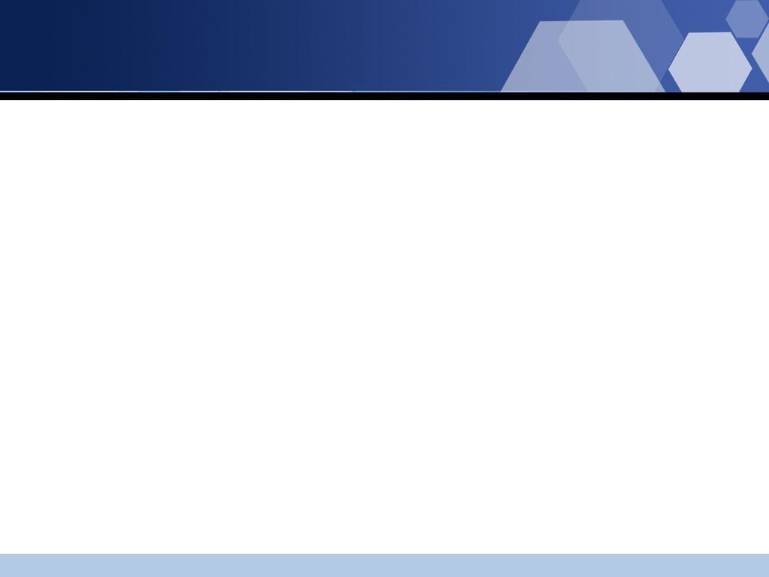
图论3
江川

Slide 2
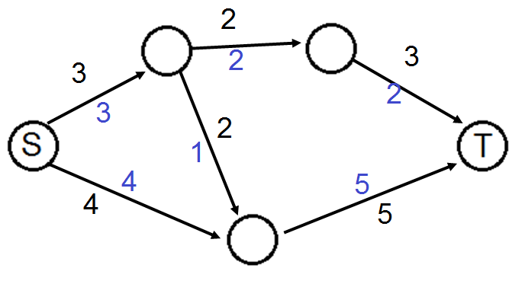
网络流

Slide 3
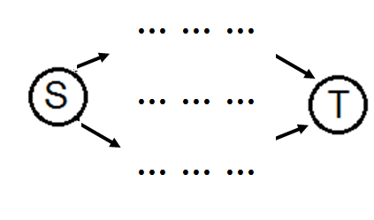
网络流
概念
源
汇

Slide 4
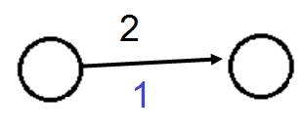
网络流
概念
容量（capacity）
流量（flow）

Slide 5
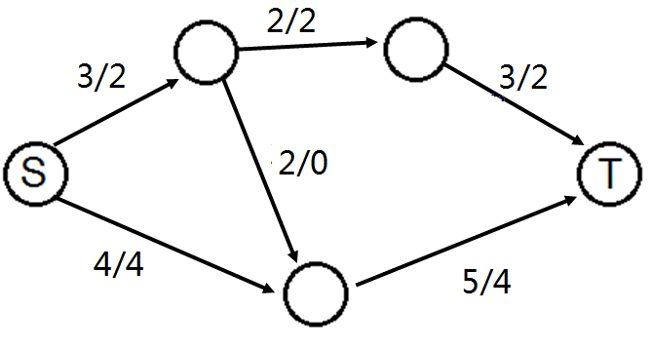
网络流
概念
残余网络
增广路

Slide 6
网络流
概念
残余网络
增广路

Slide 7
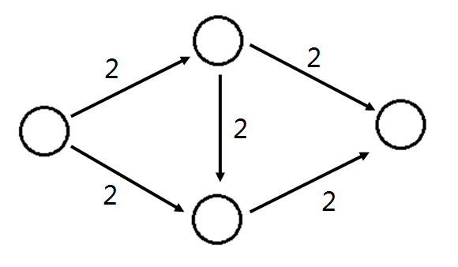
网络流
概念
反向弧

Slide 8
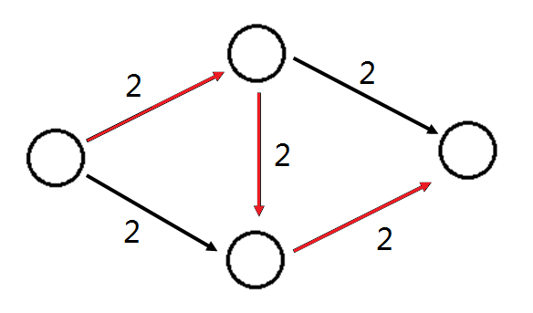
网络流
概念
反向弧

Slide 9
网络流
概念
反向弧

Slide 10
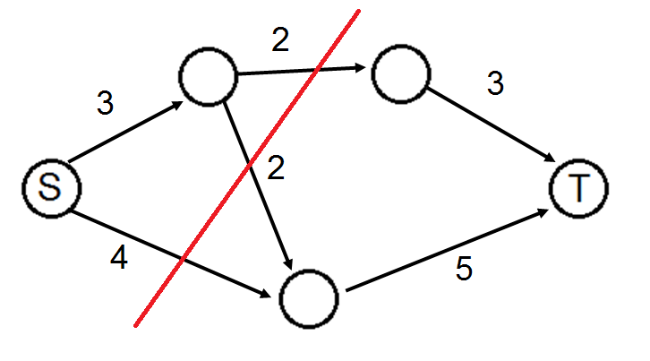
网络流
概念
割

Slide 11
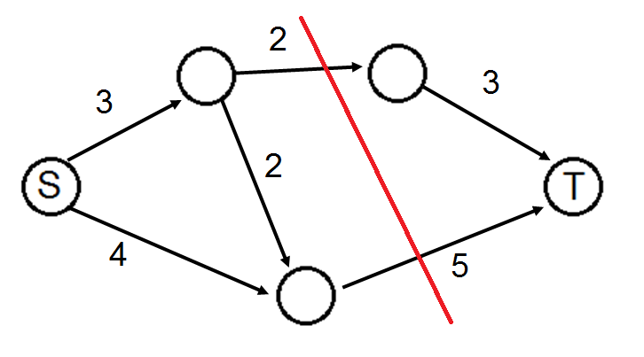
网络流
概念
最小割
最大流=最小割

Slide 12
Ford--Fulkerson
重复以下步骤：
1、寻找可增广路，若不存在则算法结束
2、找到可增广路则沿增广路更新

Slide 13
Ford-Fulkerson
找可增广路
搜索？
优化的部分

Slide 14
Ford-Fulkerson
沿可增广路更新
寻找到增广路后会得到增广的流量f
增广路上的正向边增加流量，反向边减少流量

Slide 15
Ford-Fulkerson
F=0
T
S

Slide 16
Ford-Fulkerson
F=0+2
T
S

Slide 17
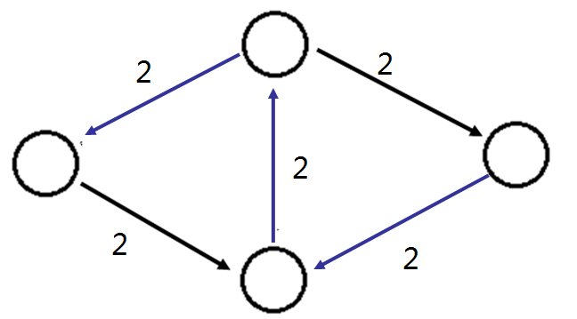
Ford-Fulkerson
F=2
S
T

Slide 18
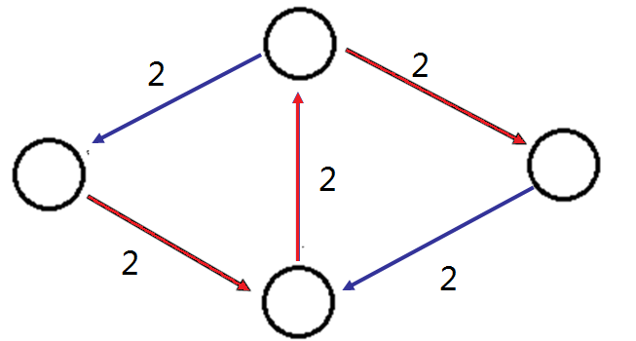
Ford-Fulkerson
F=2+2
T
S

Slide 19
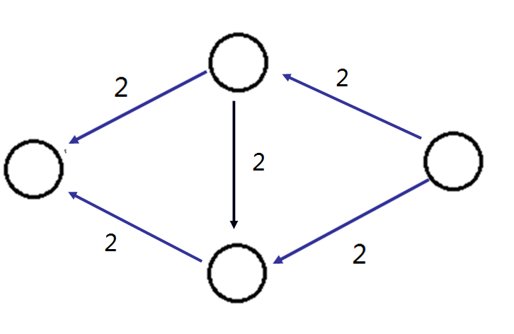
Ford-Fulkerson
F=4
T
S

Slide 20
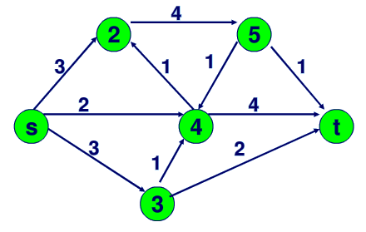
SAP算法
对所有点标号，标号为点到汇的最短距离

Slide 21
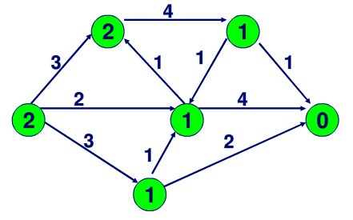
SAP算法
对所有点标号，标号为点到汇的最短距离

Slide 22
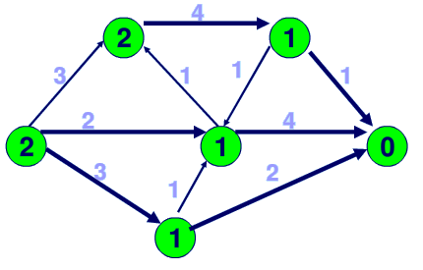
SAP算法
对所有点标号，标号为点到汇的最短距离
可进入弧：两端标号差值为1的弧

Slide 23
SAP算法
对所有点标号，标号为点到汇的最短距离
可进入弧：两端标号差值为1的弧
找增广路时只允许用可进入弧（BFS）

Slide 24
SAP算法
如何更新标号？
在当前点没有可进入弧时更新

Slide 25
SAP算法
初始网络

Slide 26
SAP算法
初始标号

Slide 27
SAP算法
可进入弧

Slide 28
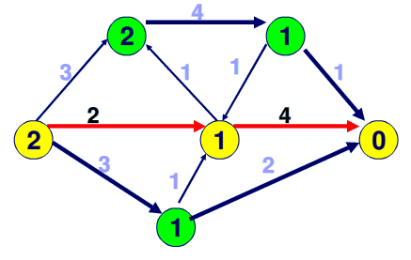
SAP算法
可增广路

Slide 29
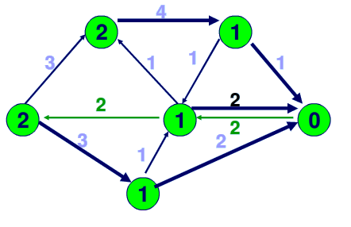
SAP算法
更新残留容量

Slide 30
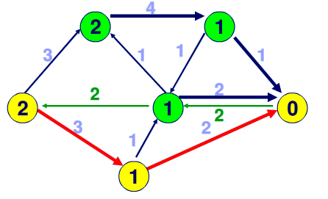
SAP算法
可增广路

Slide 31
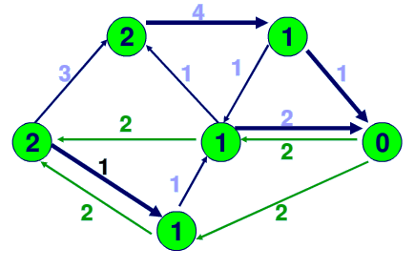
SAP算法
更新残留容量

Slide 32
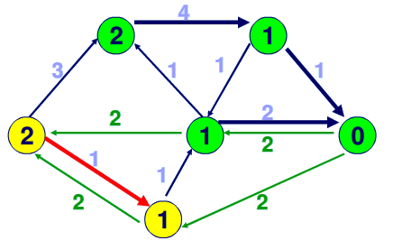
SAP算法
寻找可增广路→没有可进入弧→更新标号

Slide 33
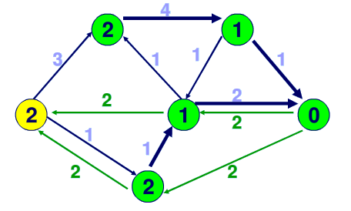
SAP算法
寻找可增广路→没有可进入弧→更新标号

Slide 34
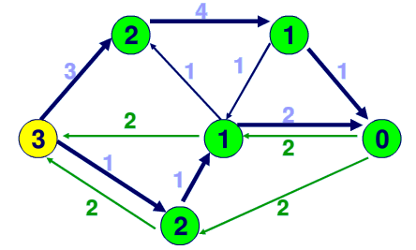
SAP算法
寻找可增广路→没有可进入弧→更新标号

Slide 35
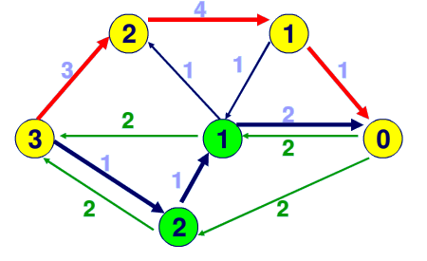
SAP算法
可增广路

Slide 36
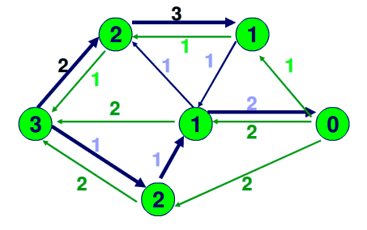
SAP算法
更新残留网络

Slide 37
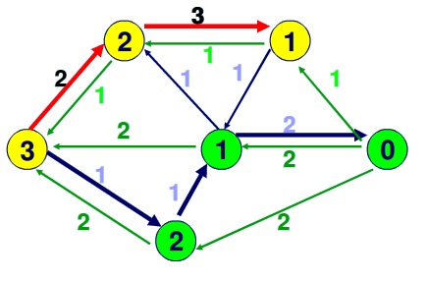
SAP算法
寻找可增广路→没有可进入弧→更新标号

Slide 38
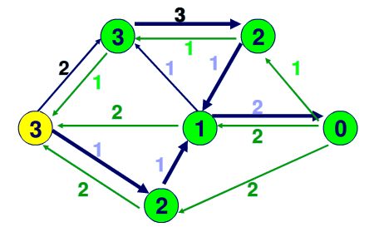
SAP算法
寻找可增广路→没有可进入弧→更新标号

Slide 39
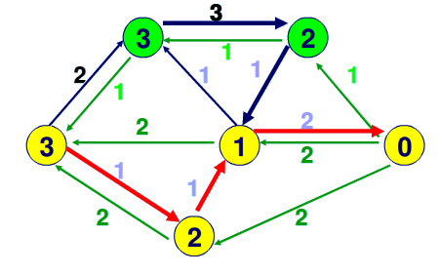
SAP算法
可增广路

Slide 40
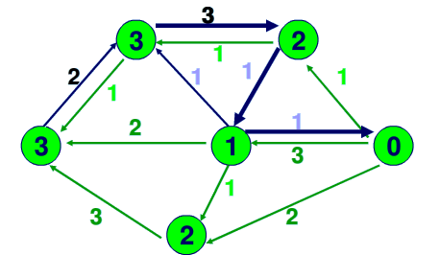
SAP算法
更新残留网络

Slide 41
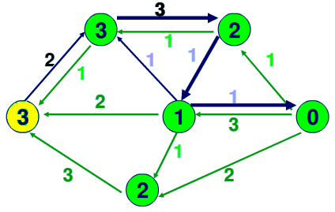
SAP算法
寻找可增广路→没有可进入弧→更新标号

Slide 42
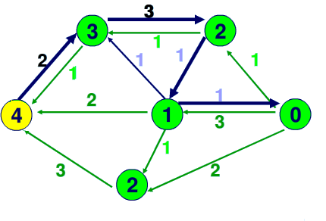
SAP算法
寻找可增广路→没有可进入弧→更新标号

Slide 43
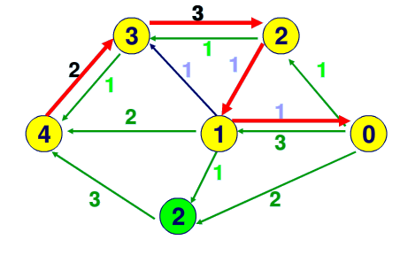
SAP算法
可增广路

Slide 44
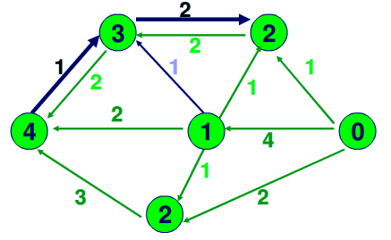
SAP算法
更新残留网络

Slide 45
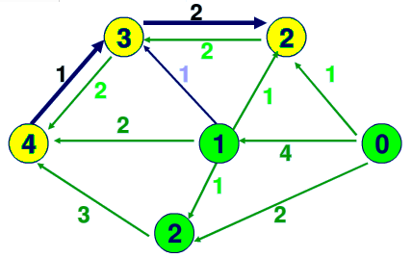
SAP算法
寻找可增广路→没有可进入弧→更新标号

Slide 46
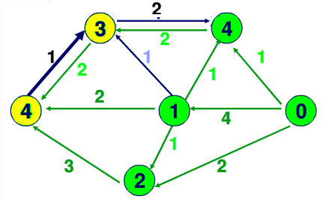
SAP算法
寻找可增广路→没有可进入弧→更新标号

Slide 47
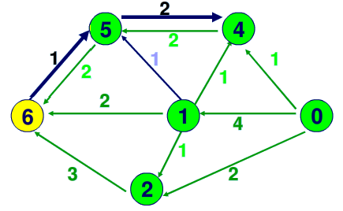
SAP算法
寻找可增广路→没有可进入弧→更新标号

Slide 48
SAP算法
源点标号>=n → 终止

Slide 49
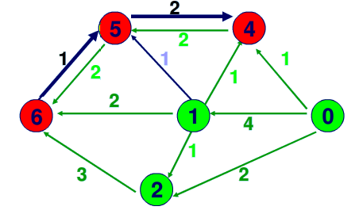
SAP算法
最大流—最小割

Slide 50
应用
什么是点，什么是边？
什么是源，什么是汇？
什么是流量？

Slide 51
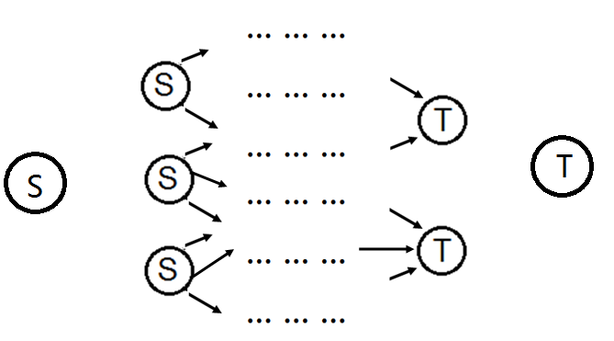
应用1
多源多汇最大流？
超级源、超级汇（流量无穷）

Slide 52
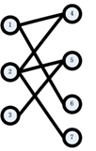


应用2
最大流解决二分图匹配？
超级源、超级汇（流量1）

Slide 53
应用3
在有向图中找T条从1到N的无公共边的路径。要求这T条路径上所有边的最大边权尽量小。
3
3
2
2
3
4
1
4
2

Slide 54
应用3
如果没有边权，找T条从1到N的无公共边的路径可以直接用网络流：源到1连T容量的边，N到汇连T容量的边，其他边容量为1。
3
2
1
4
2
S
2
T

Slide 55
应用3
使最大边权最小：二分答案
3
3
2
2
3
4
1
4
2
3
2
1
4
2
S
2
T

Slide 56
应用4
有n个人，他们两两之间能够联系的要求是直接能够联系或者能同时联系到某一个人，现在给出A、B两人，问最少删除多少个人后，A、B无法联系？（不能删A、B）
A
B

Slide 57
应用4
切断两个点的联系→割
A
B

Slide 58
应用4
新增源点s汇点t，s只与A相连，t只与B相连，容量均为无穷
A
T
S
T
S
S
B

Slide 59
应用4
每个点拆点，之间连一条容量为1的弧，保证每个人最多被删掉一次（A、B特殊）
A
无穷
A’
1
S
T
1
1
B
无穷
B’

Slide 60
应用4
如果I能与J联系，则在I’与J之间连一条容量为1的弧
A
无穷
A’
1
S
T
C
1
C’
1
B
无穷
B’

Slide 61
应用5
给定一些牛，一些食物，一些饮料，每头牛都有其喜欢的几种食物和几种饮料。每种食物和每种饮料都只有一份。问最多多少头牛既有食物又有饮料。
牛1
食物1
饮料1
牛2
食物2
饮料2
牛3
食物3
饮料3
牛4

Slide 62
应用5
直接构图→一头牛可能会搭配很多食物和很多饮料
牛1
食物1
饮料1
牛2
S
食物2
饮料2
T
牛3
食物3
饮料3
牛4

Slide 63
应用5
直接构图→一头牛可能会搭配很多食物和很多饮料
限制点的流量：拆点
牛1
1
牛1
食物1
饮料1
牛2
1
牛2
S
食物2
饮料2
T
牛3
1
牛3
食物3
饮料3
牛4
1
牛4

Slide 64
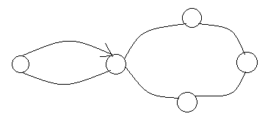
应用6
混合图欧拉环判是否有解？

Slide 65
应用6
考虑有向图欧拉环存在条件：
连通、所有点出入度平衡

Slide 66
应用6
考虑有向图欧拉环存在条件：
连通、所有点出入度平衡
先将所有无向边随便定向
如果某个点出入度之和为奇数必无解

Slide 67
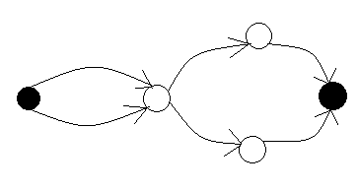
应用6
无向边随便定向后，某些点出入度不平衡

Slide 68
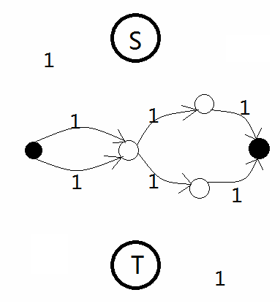
应用6
源表示增加入度，汇表示增加出度
每条可增广路表示将路径上所有边反向

Slide 69
应用7
二分图的最小点权覆盖
带点权的二分图
从点集中选取一些点，使这些点覆盖所有的边，并且选出来的点的权值尽可能小。
6
2
1
4
2
3

Slide 70
应用7
构图：原图中的边容量为无穷
6
无穷
2
无穷
1
4
无穷
无穷
2
3

Slide 71
应用7
构图：源到左侧，右侧到汇，边权为点权
6
无穷
2
2
6
无穷
S
1
4
1
4
T
无穷
2
3
无穷
2
3

Slide 72
应用8
二分图的最大点权独立集
在二分图中找到权值和最大的点集，使得它们之间两两没有边。
6
2
1
4
2
3

Slide 73
应用8
二分图的最大点权独立集
最小点权覆盖的对偶问题
6
2
1
4
2
3

Slide 74
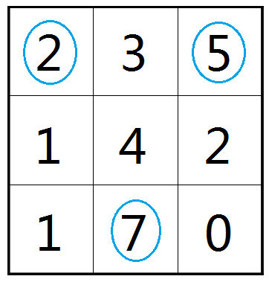
应用9
一个m*n的棋盘，每个格子都有一个权值，从中取出某些数，使得任意两个数所在的格子没有公共边，并且所取去出的数和最大。

Slide 75
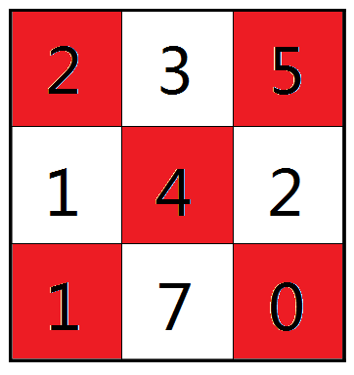
应用9
棋盘染色→二分图
有公共边的格子之间连边
最大点权独立集

Slide 76
应用10
N个点M条边的有向图，给出如下两种操作：
1、删除点I的所有出边，代价是AI。
2、删除点I的所有入边，代价是BI。
求最后删除图中所有的边的最小代价。
3/1
2/3
3/2

Slide 77
应用10
将每个点拆成两个，对应两个操作
最小花费删除所有边→最小点权覆盖
2
3
3/1
2/3
3
1
3/2
3
2

Slide 78
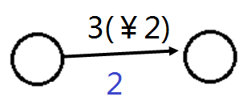
费用流
概念
费用（cost）
（注意反向边的费用为正向边的负数）

Slide 79
费用流
最小费用最大流
在求最大流的同时要求花费最少
1(￥2)
1(￥3)
S
T
1(￥0)
1(￥4)

Slide 80
SPFA求费用流
考虑求最大流的过程：
不断找增广路并更新
现在每次找单位流量最少的增广路
把每条边的费用看成距离，用SPFA求出每个点到汇的最短距离。源到汇的最短距离即当前增加单位流量的费用。

Slide 81
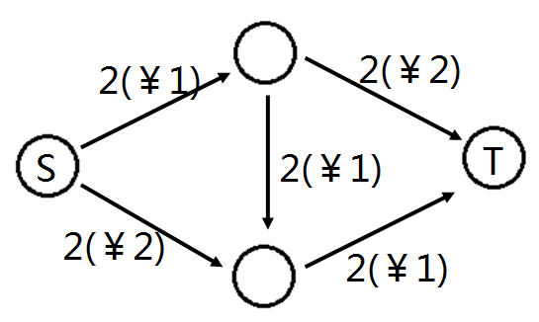
SPFA求费用流
F=0 Cost = 0
T
S

Slide 82
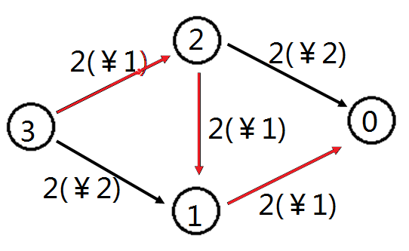
SPFA求费用流
F=0+2 Cost = 0+3*2
T
S

Slide 83
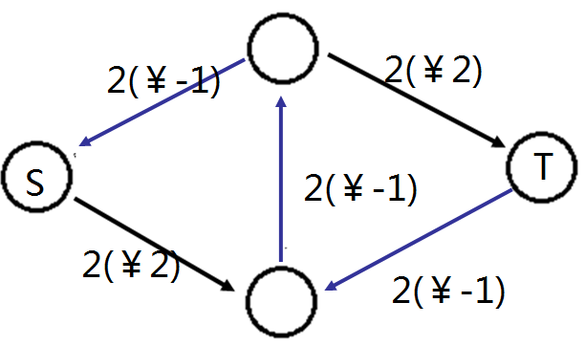
SPFA求费用流
F=2 Cost = 6

Slide 84
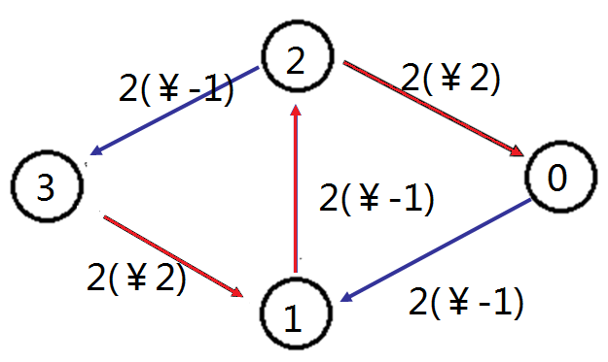
Ford-Fulkerson
F=2+2 Cost = 6+3*2
T
S

Slide 85
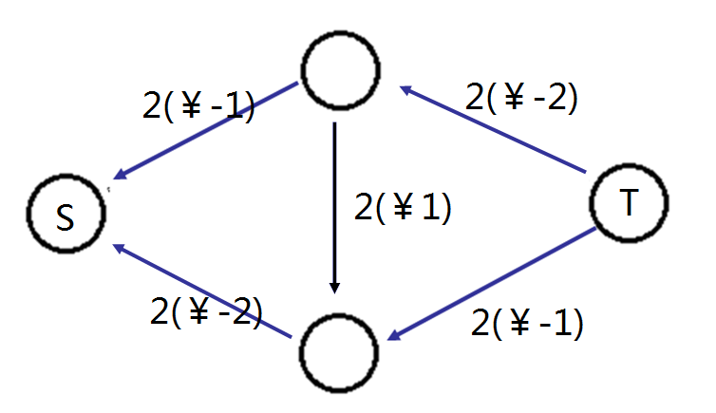
Ford-Fulkerson
F=4 Cost = 12

Slide 86
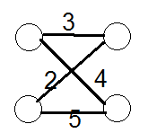
应用
用最小费用最大流做二分图最佳匹配？

Slide 87
应用
求权和最大的匹配→求权和最小的匹配
边的流量为1，费用即边权。
1(￥3)
1(￥0)
1(￥0)
1(￥4)
S
T
1(￥2)
1(￥0)
1(￥0)
1(￥5)

Slide 88
谢谢！

